Slide 1
EMS10 Week 8 Les 2

Slide 2
Instructies bij Deeltoets 2
Open Liquit → “HR Toetsomgeving Lockdown”
Open Liquit → “Toetsmateriaal EAS”
Ga naar “\Elektrotechniek\Computertoetsen”
  Open logger.exe → druk op een toets
“Code Composer Studio” wordt geopend:
  Maak een workspace aan op de T:\
  Maak een project aan voor de MSP430G2553.
  Zet “optimization” uit en gebruik C11.
  Klik in de Project Explorer met je rechtermuisknop op main.c en kies voor Rename... en hernoem naar jouwstudnr_EMS10_DT2_programma.c.
  Test of je het lege standaardprogramma kunt debuggen.
Wacht op start toets. Deze wordt ook geplaatst op de J:\.
  Druk op F5 om te verversen als je de PDF niet ziet.

Slide 3
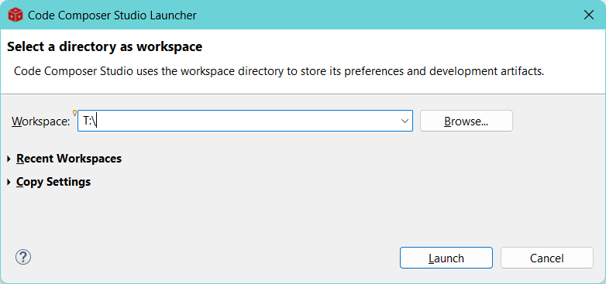
Maak een workspace aan op de T:\

Slide 4
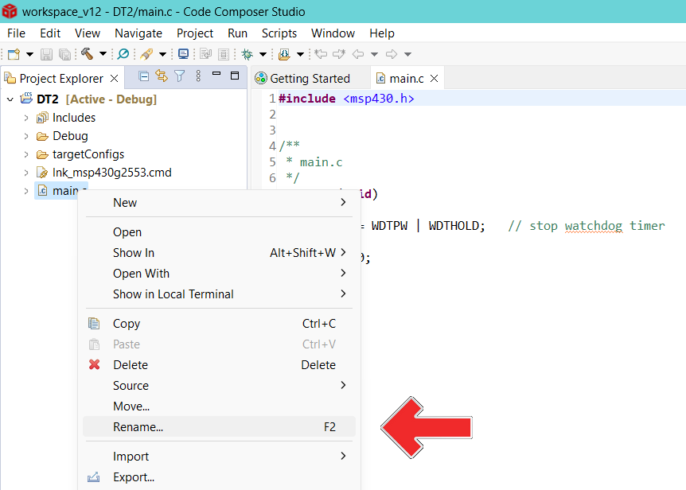
Hernoem main.c
Klik in de Project Explorer met je rechtermuisknop op main.c en kies voor Rename... en hernoem naar jouwstudnr_EMS10_DT2_programma.c.

Slide 5
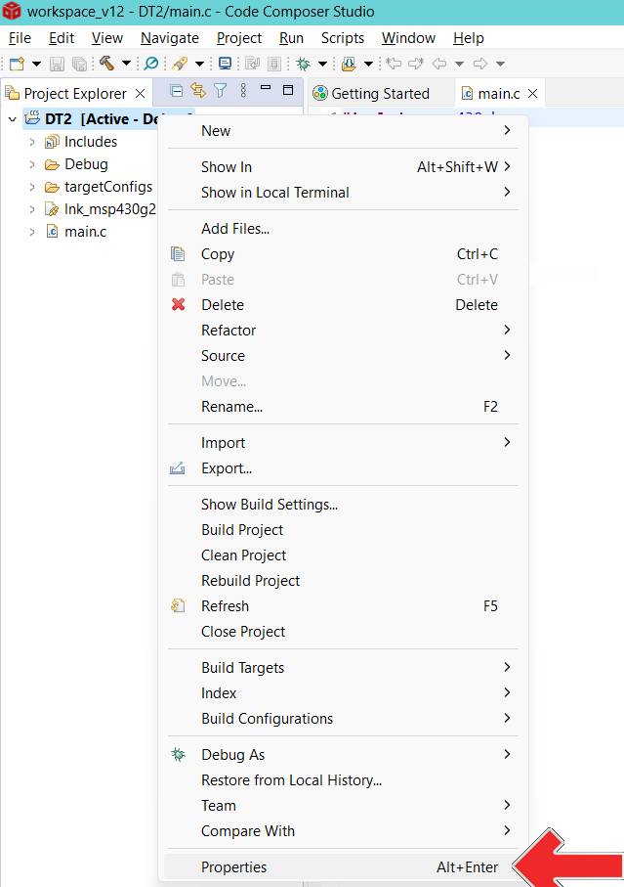
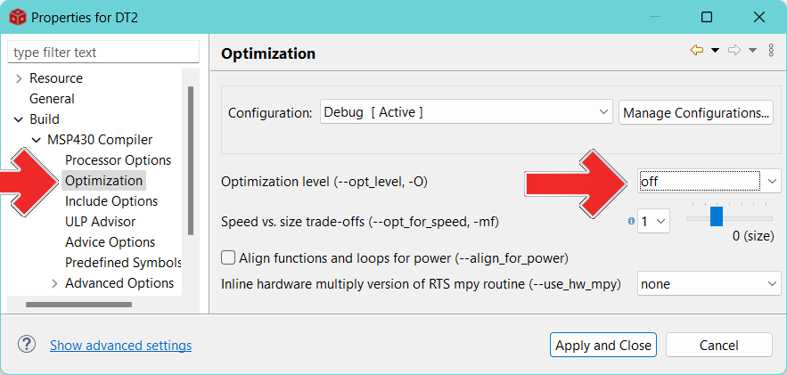
Zet “optimization” uit

Slide 6
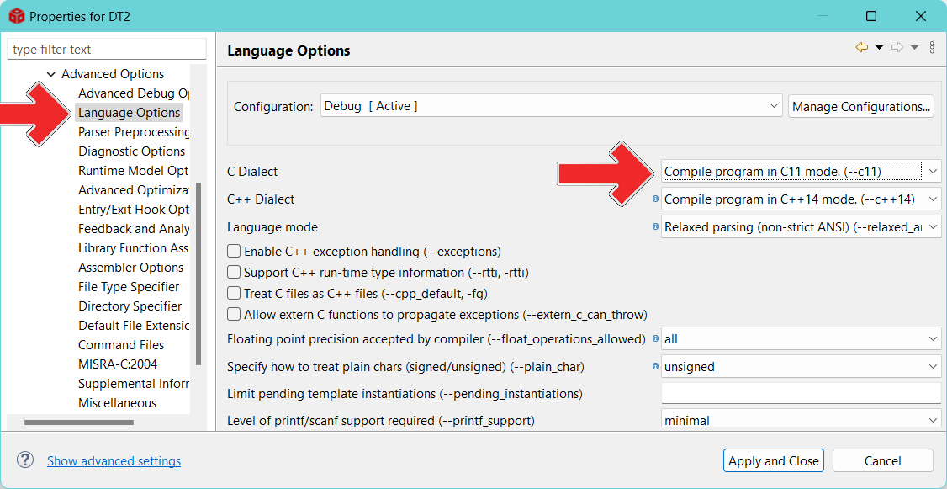
Gebruik C11

Slide 7
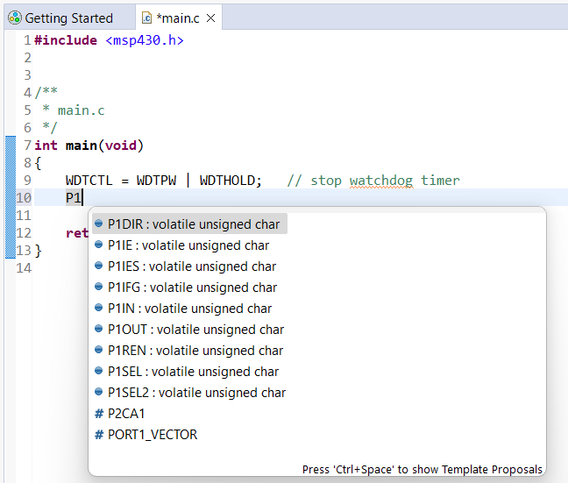
Handige shortcut: Ctrl+Space

Slide 8
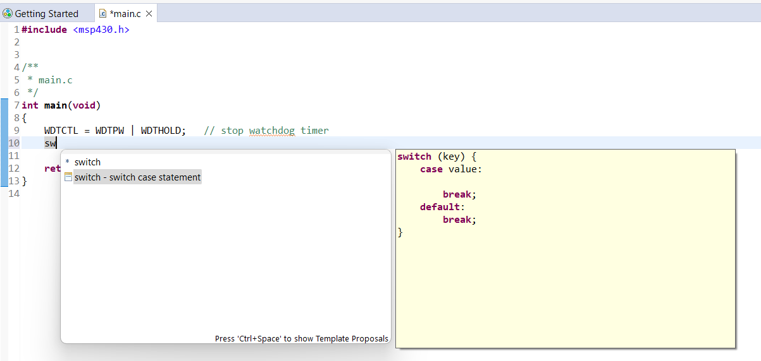
Handige shortcut: Ctrl+Space

Slide 9
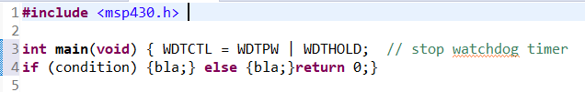
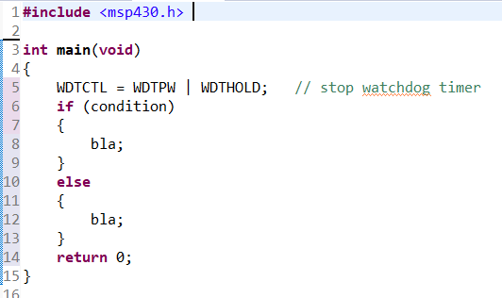
Handige shortcut: Ctrl+Shift+F
Ctrl+Shift+F

Slide 10
Voorbeelden van theorievragen
De tweede deeltoets bestaat uit een aantal programmeeropdrachten (vergelijkbaar met de weekopdrachten) en een aantal theorievragen.
Voorbeelden van theorievragen kun je hier vinden: Opdrachten_Week_8_Les_2.pdf

Slide 11

Probeer ze zelf te maken!

Slide 12

Antwoorden
Je antwoorden kun je hier controleren: Opdrachten_Week_8_Les_2_antwoorden.pdf

